Slide 1
ОСНОВНЫЕ ОШИБКИ ОФОРМЛЕНИЯ ДОКУМЕНТОВ ПРИ ПРЕДОСТАВЛЕНИИ ФИНАНСОВОЙ ПОДДЕРЖКИ

Slide 2
Перечень документов
Сканированная копия подписанной заявки (если предусмотрено объявлением)
Доверенность на осуществление действий от имени участника отбора (в случае подписания заявки уполномоченным представителем)
Декларации:
о неосуществлении производства и (или) реализации подакцизных товаров (с указанием даты)
об отсутствии заинтересованности в совершении сделок, затраты по которым представлены к возмещению
Документ, подтверждающий наличие на законном основании нежилого помещения (для участников отбора, не состоящих на налоговом учете в городе Сургуте)
2

Slide 3
Перечень документов
Документы-основания для осуществления оплаты
- договор со всеми приложениями (включая приложения, устанавливающие форму документа) и дополнительными соглашениями
- счет либо иной документ, являющийся основанием осуществления оплаты или указанный в документах (заказ клиента, заявка и т.п.)
Документы, подтверждающие факт оплаты
чеки ККТ (54-ФЗ)
платежное поручение (платежное требование) с отметкой банка об исполнении и датой списания средств со счета
БСО
Документы, подтверждающие выполнение работ (оказание услуг), поставку (приемку) товара, подписанные сторонами сделки
акт выполненных работ (оказанных услуг)
товарная накладная
универсальный передаточный документ
Заверение копий документов не требуется!
3

Slide 4
Аренда (субаренда) нежилых помещений
Коммунальные услуги
Оборудование (лицензионные программные продукты)
Обязательная сертификация продукции и (или) декларирование ее соответствия
Акт выполненных работ (оказанных услуг) или УПД представляются в случае, если они предусмотрены договором аренды либо на основании них осуществляется оплата
Акты или УПД
не представляются, если представлено письмо поставщика коммунальных услуг, арендодателя о неиспользовании данных документов и счет (иной документ – основание для оплаты)
Документы, позволяющие идентифицировать оборудование (серийный (заводской) номер, марка и модель) (техническая документация, фотографии заводской наклейки, этикетки)
Сертификат соответствия, выдаваемый органом по сертификации или декларация о соответствии продукции
Если невозможно определить площадь помещения, используемую для осуществления СЗВД, затраты по такому договору не подлежат возмещению
Если приложение к договору с ресурсоснабжающей организацией размещено на ее сайте, о чем указано в договоре, представление такого приложения не требуется. Также допускается представление заполненных форм документов, установленных приложениями к договору)
Фотографии оборудования, оргтехники, на которых изображен их общий вид (в том числе из сети Интернет)
ПО: документ, подтверждающий, что приобретенный программный продукт является лицензионным
Акт приема-передачи, если его подписание предусмотрено договором аренды
Договор аренды (субаренды) и доп.соглашения к нему – с отметкой о государственной регистрации (12 месяцев и более)
4

Slide 5
Документы оформлены НЕ на участника отбора
Договор оформлен на физическое лицо (без статуса индивидуального предпринимателя).
Физическое лицо участник отбора
2023
ООО «Общество»
Петрова А.А.
Иванов Иван Иванович
Договор оформлен на ИП или ЮЛ
Так должны быть оформлены ВСЕ документы (платежные поручения, УПД, товарные накладные, счета и т.д.)
2023
ООО «Общество»
Петрова А.А.
ИП Иванов Иван Иванович

Slide 6
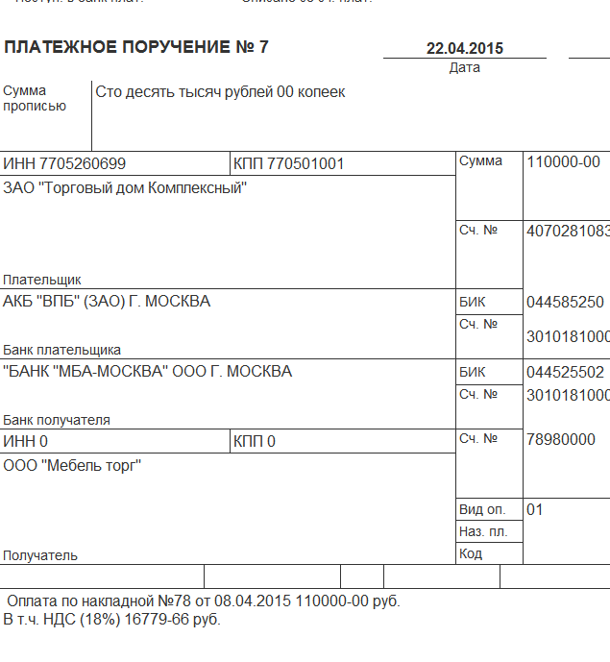
Не приложен документ, являющийся основанием для осуществления оплаты
Счет от 01.01.2023 № 111
Документ, указанный в основании платежного поручения, товарной накладной, УПД, должен быть приложен в пакет документов. Иначе затраты не будут приняты к возмещению
6

Slide 7
Договор
Если по тексту договора имеются ссылки на приложения или иные документы (заказы, спецификации и т.д.), то эти документы должны быть приложены
Если были заключены дополнительные соглашения, то они также все должны быть приложены
Важно!
Если у приложений к договору тоже имеются приложения, они должны быть в пакете документов!

Slide 8
Договор аренды
Это согласованная сторонами форма акта приема-передачи. Такой документ акт не заменяет. Форма акта является приложением к договору и не заполняется.
Акт приема-передачи должен быть представлен в составе пакета документов обязательно, если его подписание предусмотрено договором аренды!
8

Slide 9
Договор аренды
Этот договор заключен на 12 месяцев и подлежит обязательной государственной регистрации
Срок действия договора и срок аренды это разные сроки. Необходимость государственной регистрации определяется исходя из срока действия договора

Slide 10
Платежное поручение
Все оформлено верно
Такой документ не будет принят
23.10.2020
23.10.2020
Поступ. в банк плат.
23.10.2020
23.10.2020
Поступ. в банк плат.
Списано со сч.плат.
Отсутствует дата списания средств со счета
Поступ. в банк плат.
Списано со сч.плат.
Если не указано назначение платежа, то рекомендуется приложить пояснительную записку с указанием документов, на основании которых была произведена оплата
Оплаты аренды за декабрь по договору от 01.01.2020 № 1
Отсутствие отметки банка об исполнении платежа
10

Slide 11
Акт выполненных работ (оказанных услуг)
Отсутствует документ, указанный в основании акта.
Этот документ должен быть представлен в составе пакета документов обязательно!
Отсутствует подпись исполнителя (продавца) и/или подпись заказчика (покупателя)
11

Slide 12
Универсальный передаточный документ
Документ оформлен НЕ на участника отбора, правильно – ИП Иванов И.И.
Иванов И.И.
Отсутствует документ, указанный в основании УПД.
Этот документ должен быть приложен к заявке обязательно!
Отсутствует подпись исполнителя (продавца) и/или подпись заказчика (покупателя)
12

Slide 13
Товарная накладная
Документ оформлен НЕ на участника отбора, правильно – ИП Иванов И.И.
Отсутствует документ, указанный в основании товарной накладной.
Этот документ должен быть приложен к заявке обязательно!
Иванов И.И
Отсутствует подпись продавца и/или покупателя
13

Slide 14
Чек контрольно-кассовой техники
В чеке ККТ обязательно должны быть указаны наименование покупателя (клиента) (наименование организации, фамилия, имя, отчество (при наличии) индивидуального предпринимателя) и ИНН покупателя (п. 6.1 ст. 4.7 Федерального закона № 54-ФЗ)
Такие чеки не принимаются!
Иванов Иван Иванович или ООО «Организация»
123456789123
Не указаны наименование и ИНН покупателя
Не являются чеками ККТ
14

Slide 15
Оборудование
Невозможно идентифицировать оборудование
Оборудование идентифицировано
15

Slide 16
Возмещение затрат на приобретение оборудования на маркетплейсах
В кассовом чеке не указаны ФИО ИП в нарушение п. 6.1 ст. 4.7 Федерального закона № 54-ФЗ
Отличается наименование продавца в счете, платежном поручении и УПД
Затраты произведены со счета физического лица
Банковский ордер не является документом, подтверждающим факт оплаты
Банковский ордер отражает движение средств со счета ИП на счет ФЛ и не принимается в соответствии с условиями Порядка
16

